Slide 1
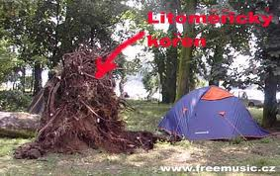
kořen
Vegetativní orgány

Slide 2
kořen
cílová skupina: střední školy
anotace : charakteristické znaky kořene
klíčová slova : kořen hlavní, postranní adventivní
autor: Kamila Černá
zpracováno: 2013

Slide 3
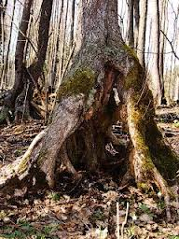
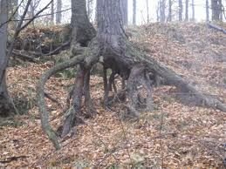
kořen
zpravidla podzemní orgán rostliny

Slide 4
Funkce kořene
upevňuje rostlinu v zemi
nasává z půdy vodu s minerálními látkami
ukládají se v něm zásobní látky
( mechanická, vodivá, zásobní funkce )

Slide 5
Vývoj kořene
kořen je založen již v zárodku semene
při klíčení vyrůstá kořínek – radikula 
proniká do půdy – pozitivní geotropismus
mění se v kořen hlavní, z něho později vyrůstají kořeny postranní

Slide 6
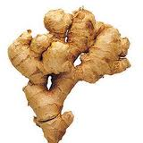
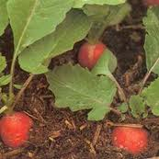
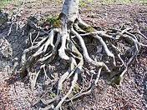
Typy kořenů
byliny  dužnaté kořeny ( tloustnou omezeně )
stromy a keře  dřevnaté kořeny

Slide 7
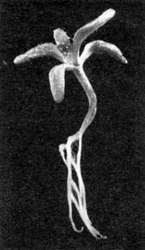
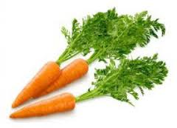
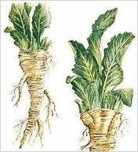
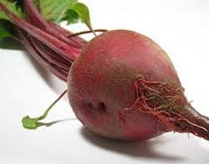
Tvary kořenů
nitkovitý  tenký, dlouhý
( klíčící rostliny )
válcovitý po celé délce přibližně stejně tlustý
( křen )
vřetenovitý  protáhlý, postupně se zužuje
( mrkev, většina stromů )
řepovitý krátký, dole náhle zúžený
( řepa )

Slide 8
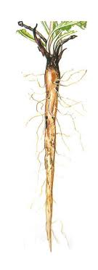
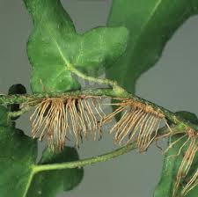
Typy kořenových systémů
kořen hlavní a kořeny postranní
( dvouděložné rostliny a většina nahosemenných rostlin )
kořeny náhradní ( adventivní )
( jednoděložné rostliny )
mohou vznikat na stoncích
a listech – vegetativní množení

Slide 9
Tloustnutí kořene
u 1-děložných rostlin je primární stavba kořene zachována po celý život
u 2-děložných rostlin a nahosemenných rostlin dochází ke druhotnému tloustnutí kořene

Slide 10
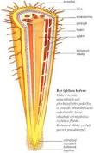
Podélný řez kořene
kořenová čepička
ochrana buněk dělivého pletiva
okraje buněk slizovatí – pronikání
do půdy
přesýpavý škrob – pozitivní geotropismus
zóna dělivá
dělení buněk, primární meristém
zóna prodlužovací
růst kořene
zóna absorpční
kořenové vlásky, čerpání vody s živinami

Slide 11
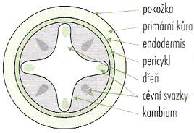
Příčný řez kořene
kořenová pokožka
jednovrstevná
primární kořenová kůra
exodermis  ochranná, krycí vrstva
mezodermis  zásobní vrstva
endodermis  vnitřní vrstva
pericykl
zakladájí se zde postranní kořeny
cévní svazky
dřeň

Slide 12
Symbióza kořenů s
půdními bakteriemi  nádorky na kořenech bobovitých rostlin, obohacení rostlin o dusík
houbovými vlákny – mykorrhiza
a) vnější  houbová vlákna oplétají kořenové vlásky stromů, zvětšení nasávací plochy
b) vnitřní  houbová vlákna pronikají do vnitřních pletiv ( orchideje )

Slide 13
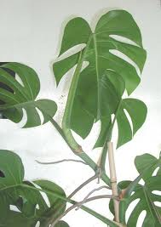
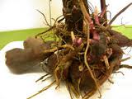
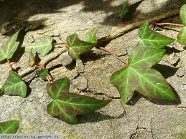
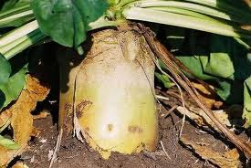
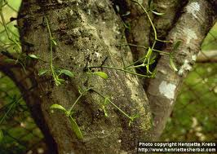
Metamorfózy kořene
kořeny mohou být přizpůsobeny různým funkcím
zásobní funkce 
kořenové hlízy jiřiny
bulvy řepa
přijímání vzdušné vlhkosti  vzdušné kořeny monstera
přichycovací funkce  příčepivé kořeny břečťan
pronikání do vodivých pletiv jiných rostlin  haustoria jmelí

Slide 14
Použité zdroje
http://www.google.cz/search?hl=cs&q=ko%C5%99en&bav=on.2,or.r_gc.r_pw.r_qf.&bvm=bv.41248874,d.d2k&biw=1249&bih=595&wrapid=tlif135876711480510&um=1&ie=UTF-8&tbm=isch&source=og&sa=N&tab=wi&ei=1CX9UNT5A4fDhAfuzIBY
http://www.google.cz/search?hl=cs&q=ko%C5%99en&bav=on.2,or.r_gc.r_pw.r_qf.&bvm=bv.41248874,d.d2k&biw=1249&bih=595&wrapid=tlif135876711480510&um=1&ie=UTF-8&tbm=isch&source=og&sa=N&tab=wi&ei=1CX9UNT5A4fDhAfuzIBY
http://www.google.cz/search?hl=cs&q=ko%C5%99en&bav=on.2,or.r_gc.r_pw.r_qf.&bvm=bv.41248874,d.d2k&biw=1249&bih=595&wrapid=tlif135876711480510&um=1&ie=UTF-8&tbm=isch&source=og&sa=N&tab=wi&ei=1CX9UNT5A4fDhAfuzIBY
http://www.google.cz/search?hl=cs&q=du%C5%BEnat%C3%BD+ko%C5%99en&bav=on.2,or.r_gc.r_pw.r_qf.&biw=1249&bih=595&wrapid=tlif135876848713310&um=1&ie=UTF-8&tbm=isch&source=og&sa=N&tab=wi&ei=Yiv9ULKCAYLOhAed-ICgAQ
http://www.google.cz/search?hl=cs&q=du%C5%BEnat%C3%BD+ko%C5%99en&bav=on.2,or.r_gc.r_pw.r_qf.&biw=1249&bih=595&wrapid=tlif135876848713310&um=1&ie=UTF-8&tbm=isch&source=og&sa=N&tab=wi&ei=Yiv9ULKCAYLOhAed-ICgAQ
http://www.google.cz/search?hl=cs&q=d%C5%99evnat%C3%BD+ko%C5%99en&bav=on.2,or.r_gc.r_pw.r_qf.&biw=1249&bih=595&wrapid=tlif135876879395810&um=1&ie=UTF-8&tbm=isch&source=og&sa=N&tab=wi&ei=cCz9UPgIkreEB4PBgNgM
http://www.google.cz/search?hl=cs&q=k%C5%99en&bav=on.2,or.r_gc.r_pw.r_qf.&biw=1249&bih=595&wrapid=tlif135876886620310&um=1&ie=UTF-8&tbm=isch&source=og&sa=N&tab=wi&ei=2y39UOvWGpOChQe02IDoAQ
http://www.google.cz/search?hl=cs&q=k%C5%99en&bav=on.2,or.r_gc.r_pw.r_qf.&biw=1249&bih=595&wrapid=tlif135876886620310&um=1&ie=UTF-8&tbm=isch&source=og&sa=N&tab=wi&ei=2y39UOvWGpOChQe02IDoAQ#um=1&hl=cs&tbo=d&tbm=isch&sa=1&q=mrkev&oq=mrkev&gs_l=img.1.0.0l5j0i24l5.43995.47212.0.49130.8.8.0.0.0.0.108.643.7j1.8.0...0.0...1c.1.mUf97X16DIs&bav=on.2,or.r_gc.r_pw.r_qf.&bvm=bv.41248874,d.ZG4&fp=354caa660a57a1ea&biw=1249&bih=595
http://www.google.cz/search?hl=cs&gs_rn=1&gs_ri=serp&pq=k%C5%99en&cp=4&gs_id=o&xhr=t&q=%C5%99epa&bav=on.2,or.r_gc.r_pw.r_qf.&biw=1249&bih=595&wrapid=tljp1358769304055212&um=1&ie=UTF-8&tbm=isch&source=og&sa=N&tab=wi&ei=ZC79UJicJoqohAfX_oG4Bw
http://www.google.cz/search?num=10&hl=cs&site=imghp&tbm=isch&source=hp&biw=1249&bih=595&q=kl%C3%AD%C4%8Dn%C3%AD+rostlina&oq=kl%C3%AD%C4%8D%C3%ADc%C3%AD&gs_l=img.1.3.0l2j0i24j0i10i24j0i24l4.5594.7810.0.13477.7.7.0.0.0.0.87.533.7.7.0...0.0...1ac.1.wkKmXXSiq74
http://www.google.cz/search?num=10&hl=cs&site=imghp&tbm=isch&source=hp&biw=1249&bih=595&q=ko%C5%99en+hlavn%C3%AD&oq=ko%C5%99en+hlavn%C3%AD&gs_l=img.12...2239.4663.0.6467.12.6.0.6.6.0.74.376.6.6.0...0.0...1ac.1.MazBIvDTOBI
http://www.google.cz/search?num=10&hl=cs&site=imghp&tbm=isch&source=hp&biw=1249&bih=595&q=adventivn%C3%AD+ko%C5%99eny&oq=adventivn%C3%AD&gs_l=img.1.0.0j0i24l4.1626.7640.0.10389.10.5.0.5.5.0.81.376.5.5.0...0.0...1ac.1.a3e1ngHlx2Y
http://www.google.cz/search?num=10&hl=cs&site=imghp&tbm=isch&source=hp&biw=1249&bih=595&q=pod%C3%A9ln%C3%BD+%C5%99ez+ko%C5%99enem&oq=pod%C3%A9l&gs_l=img.1.1.0l10.1437.3055.0.6232.5.4.0.1.1.0.81.305.4.4.0...0.0...1ac.1.ft38yzSlgfo
http://www.google.cz/search?num=10&hl=cs&site=imghp&tbm=isch&source=hp&biw=1249&bih=595&q=pod%C3%A9ln%C3%BD+%C5%99ez+ko%C5%99enem&oq=pod%C3%A9l&gs_l=img.1.1.0l10.1437.3055.0.6232.5.4.0.1.1.0.81.305.4.4.0...0.0...1ac.1.ft38yzSlgfo#hl=cs&tbo=d&site=imghp&tbm=isch&sa=1&q=p%C5%99%C3%AD%C4%8Dn%C3%BD+%C5%99ez+ko%C5%99enem&oq=p%C5%99%C3%AD%C4%8Dn%C3%BD+%C5%99ez+ko%C5%99enem&gs_l=img.12...0.0.1.75.0.0.0.0.0.0.0.0..0.0...0.0...1c.U55jXLdNCWY&bav=on.2,or.r_gc.r_pw.r_qf.&bvm=bv.41248874,d.ZG4&fp=eaa13f9cbf64f35a&biw=1249&bih=595
http://www.google.cz/search?num=10&hl=cs&site=imghp&tbm=isch&source=hp&biw=1249&bih=595&q=bulva+%C5%99epa&oq=bulva+%C5%99epa&gs_l=img.12...2188.5899.0.7528.10.6.0.4.4.0.114.493.5j1.6.0...0.0...1ac.1.FUEKCw0pjH0
http://www.google.cz/search?num=10&hl=cs&site=imghp&tbm=isch&source=hp&biw=1249&bih=595&q=ko%C5%99enov%C3%A9+hl%C3%ADzy&oq=ko%C5%99enov%C3%A9+hl%C3%ADzy&gs_l=img.12..0.1408.5415.0.7251.14.8.0.6.6.0.71.347.8.8.0...0.0...1ac.1._gGJn5Wy04I
http://www.google.cz/search?num=10&hl=cs&site=imghp&tbm=isch&source=hp&biw=1249&bih=595&q=monstera&oq=monstera&gs_l=img.1.0.0l2j0i24j0i10i24l2j0i24l5.1479.3454.0.4919.8.5.0.3.3.0.96.390.5.5.0...0.0...1ac.1.D2YdCDXpdGU
http://www.google.cz/search?num=10&hl=cs&site=imghp&tbm=isch&source=hp&biw=1249&bih=595&q=jmel%C3%AD+b%C3%ADl%C3%A9&oq=jmel%C3%AD&gs_l=img.1.1.0l10.1331.2554.0.4718.5.4.0.1.1.0.100.312.3j1.4.0...0.0...1ac.1.CXfIZXE8KGk

